Slide 1

Урок - казка

Slide 2
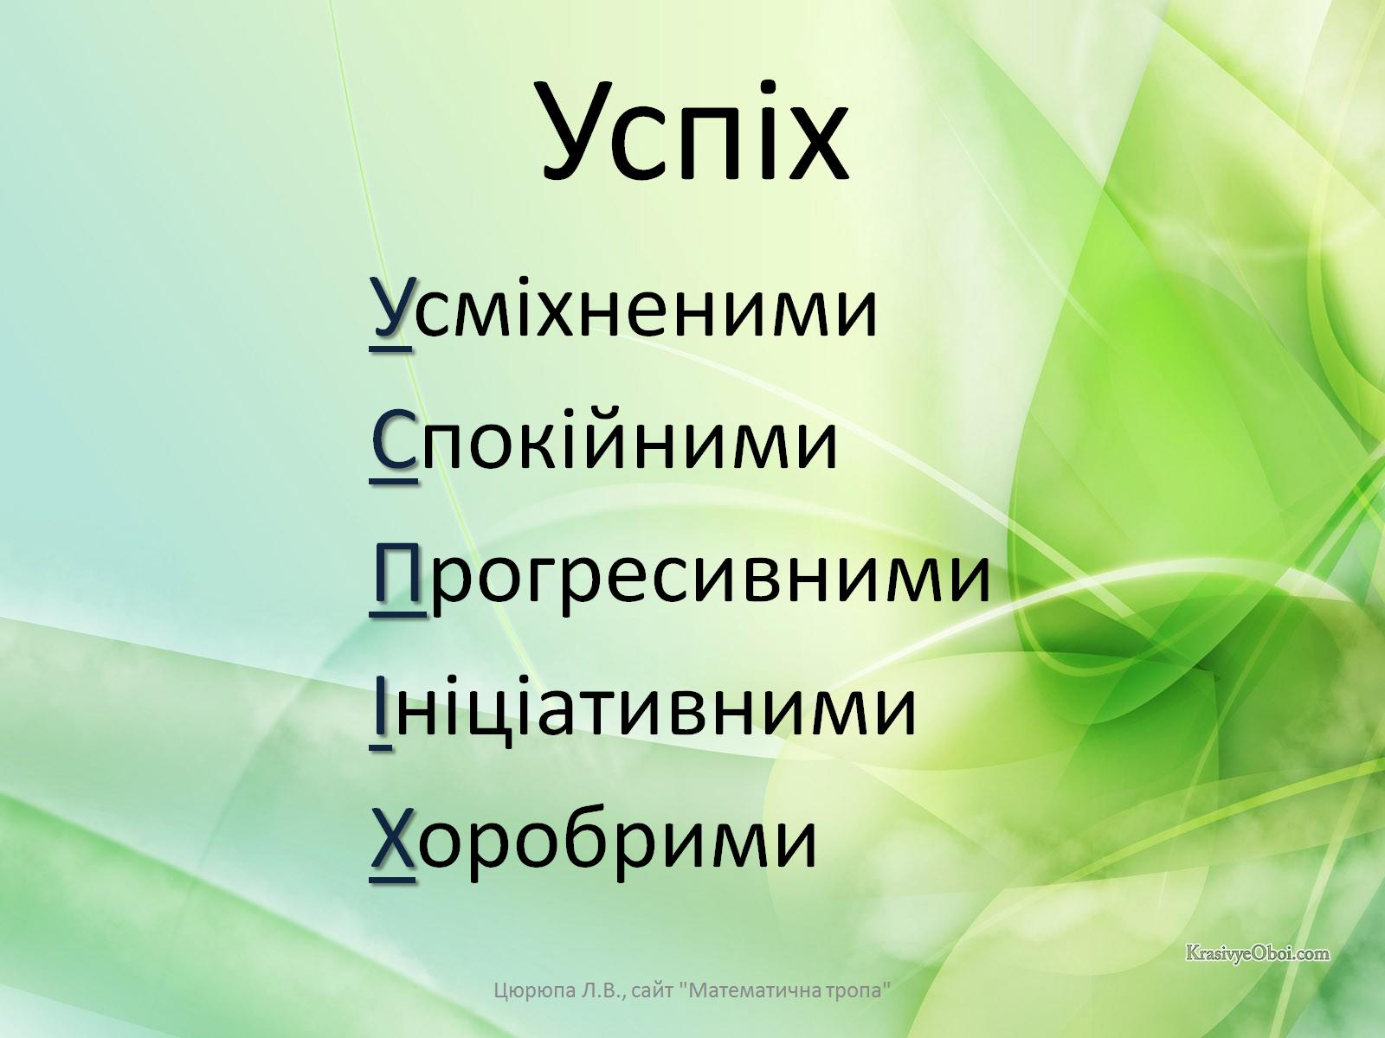
Успіх

Slide 3
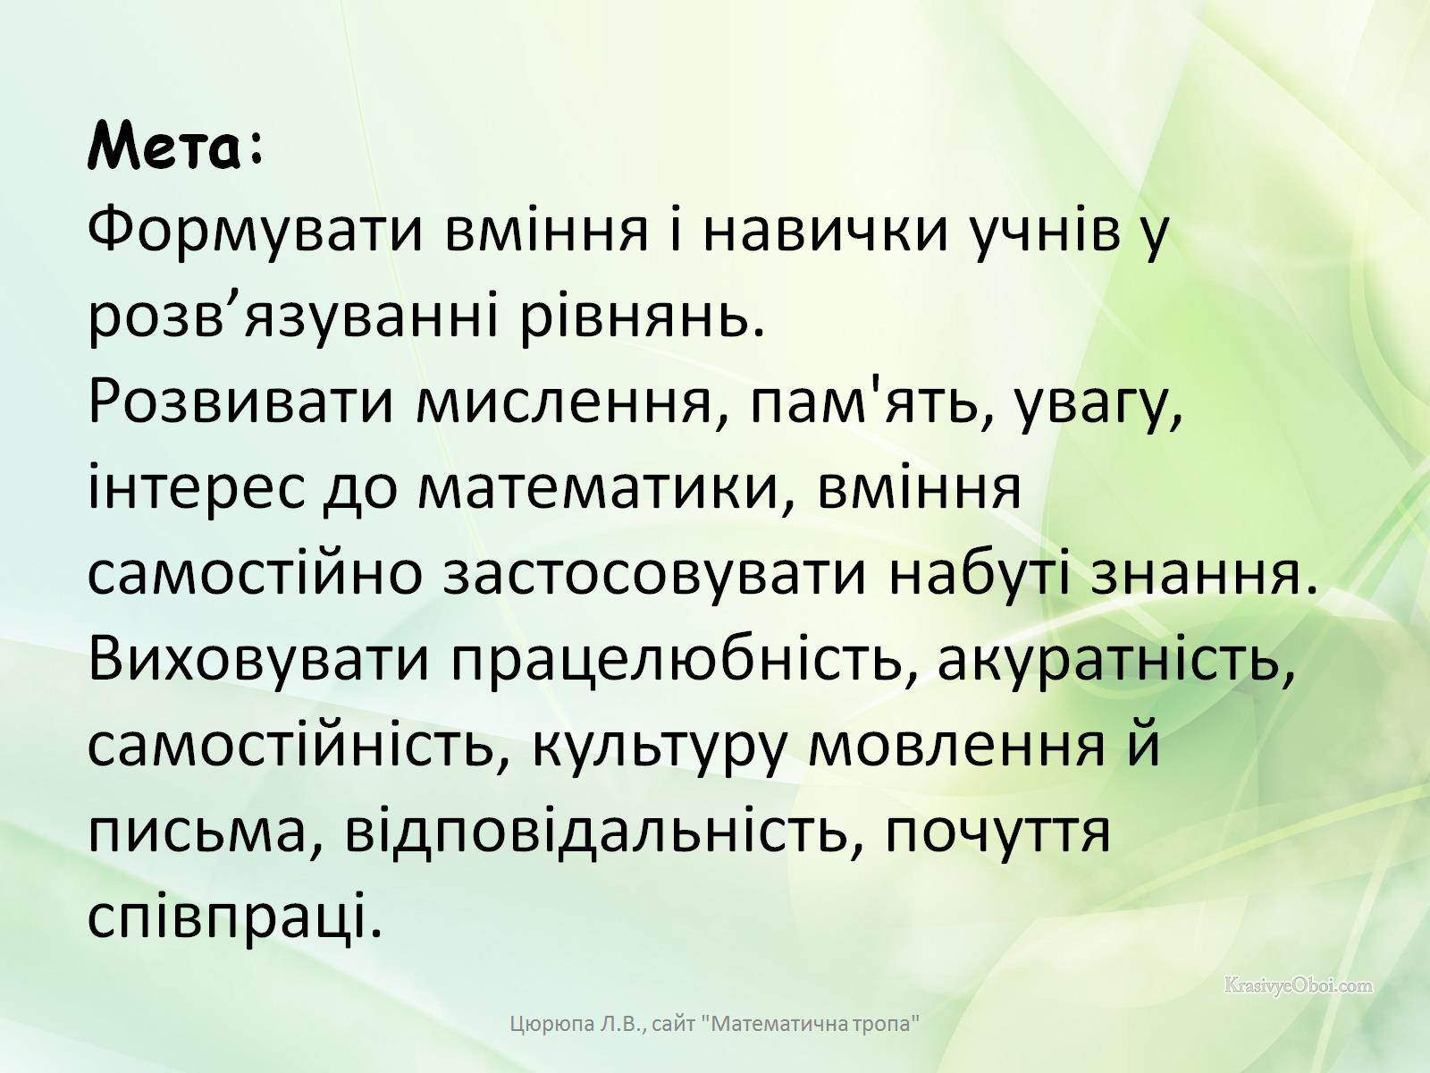
Мета:
Формувати вміння і навички учнів у розв’язуванні рівнянь.
Розвивати мислення, пам'ять, увагу, інтерес до математики, вміння самостійно застосовувати набуті знання.
Виховувати працелюбність, акуратність, самостійність, культуру мовлення й письма, відповідальність, почуття співпраці.

Slide 4


Slide 5
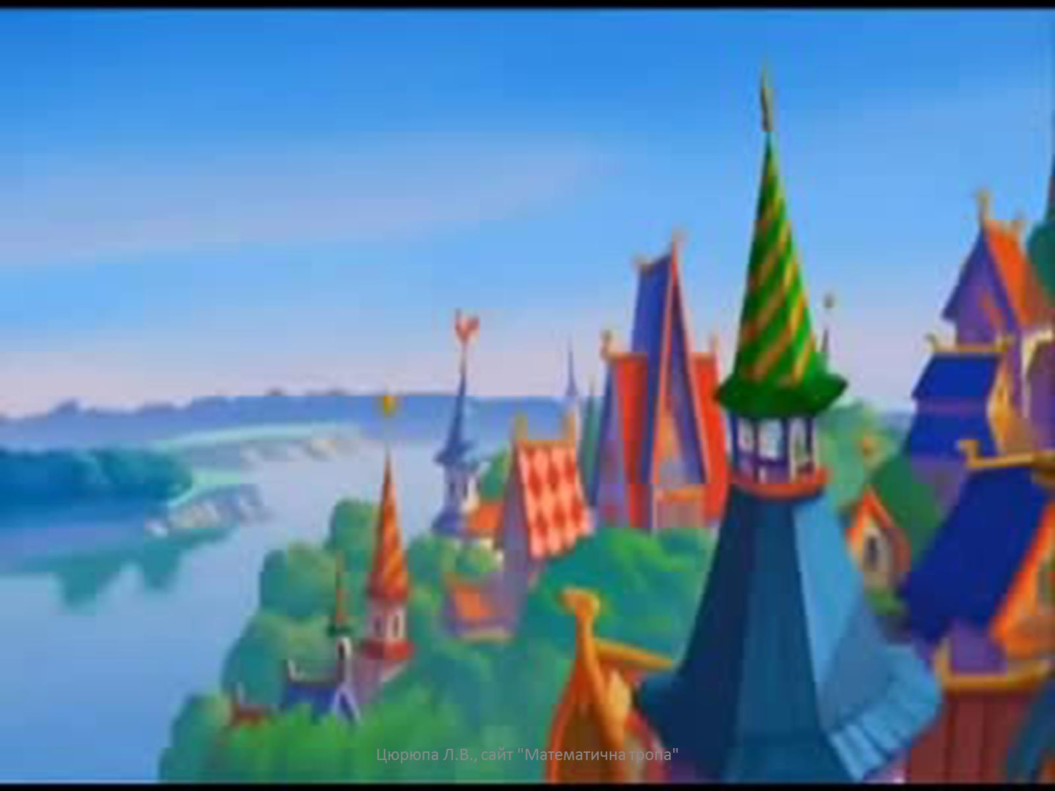

Slide 6
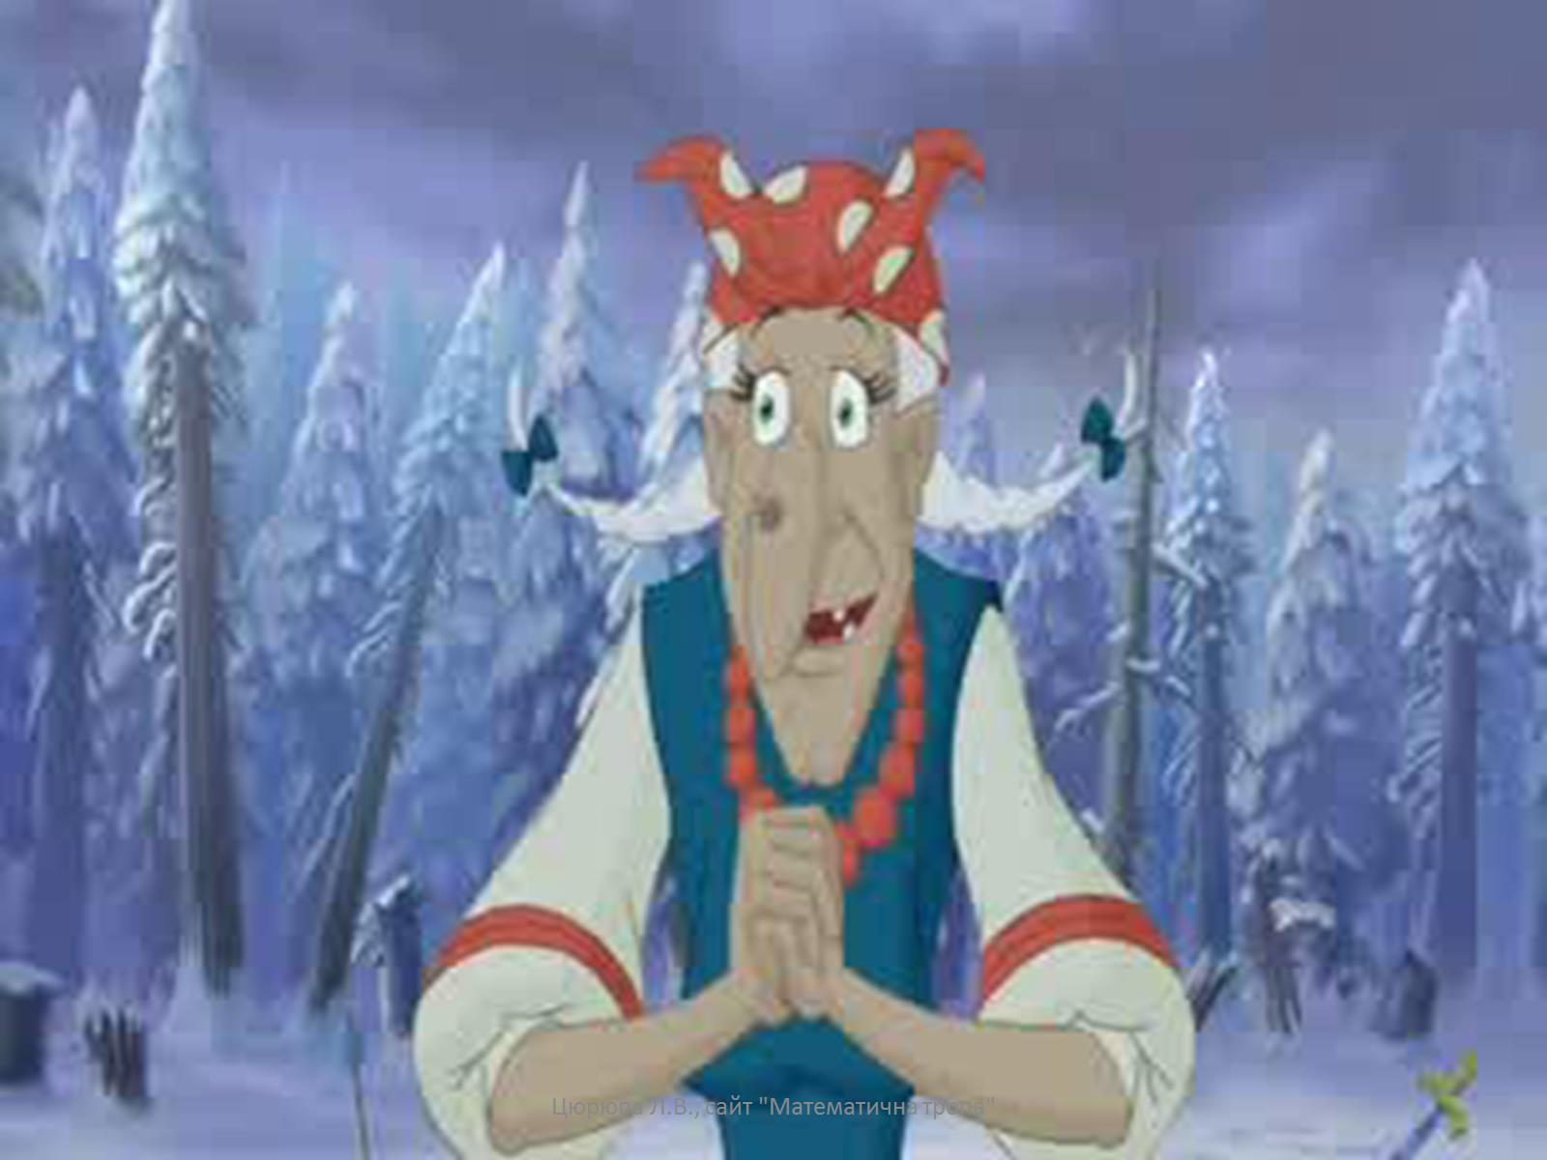

Slide 7
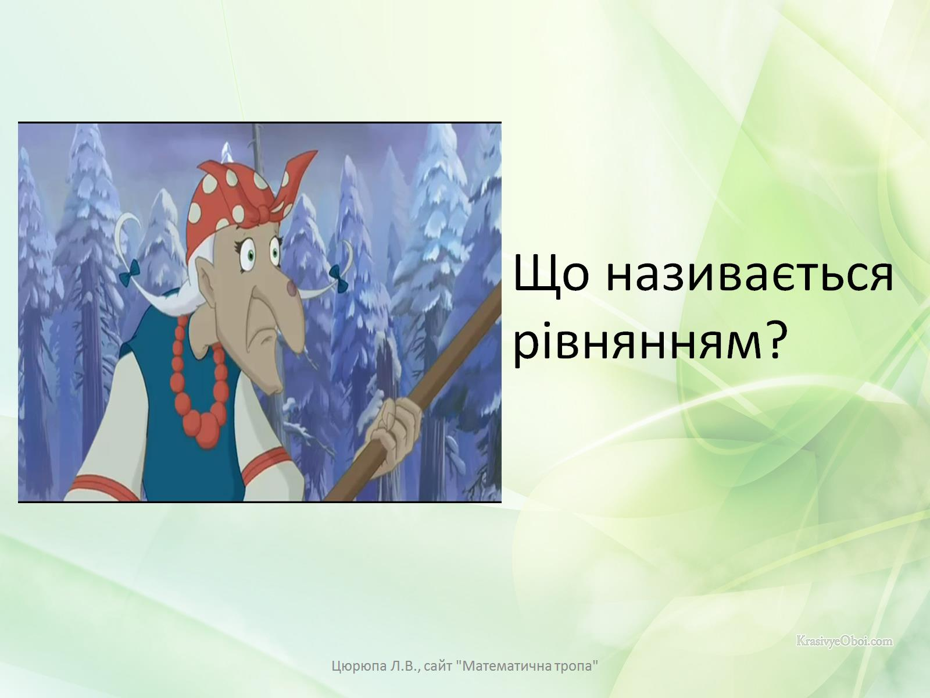
Що називається рівнянням?

Slide 8
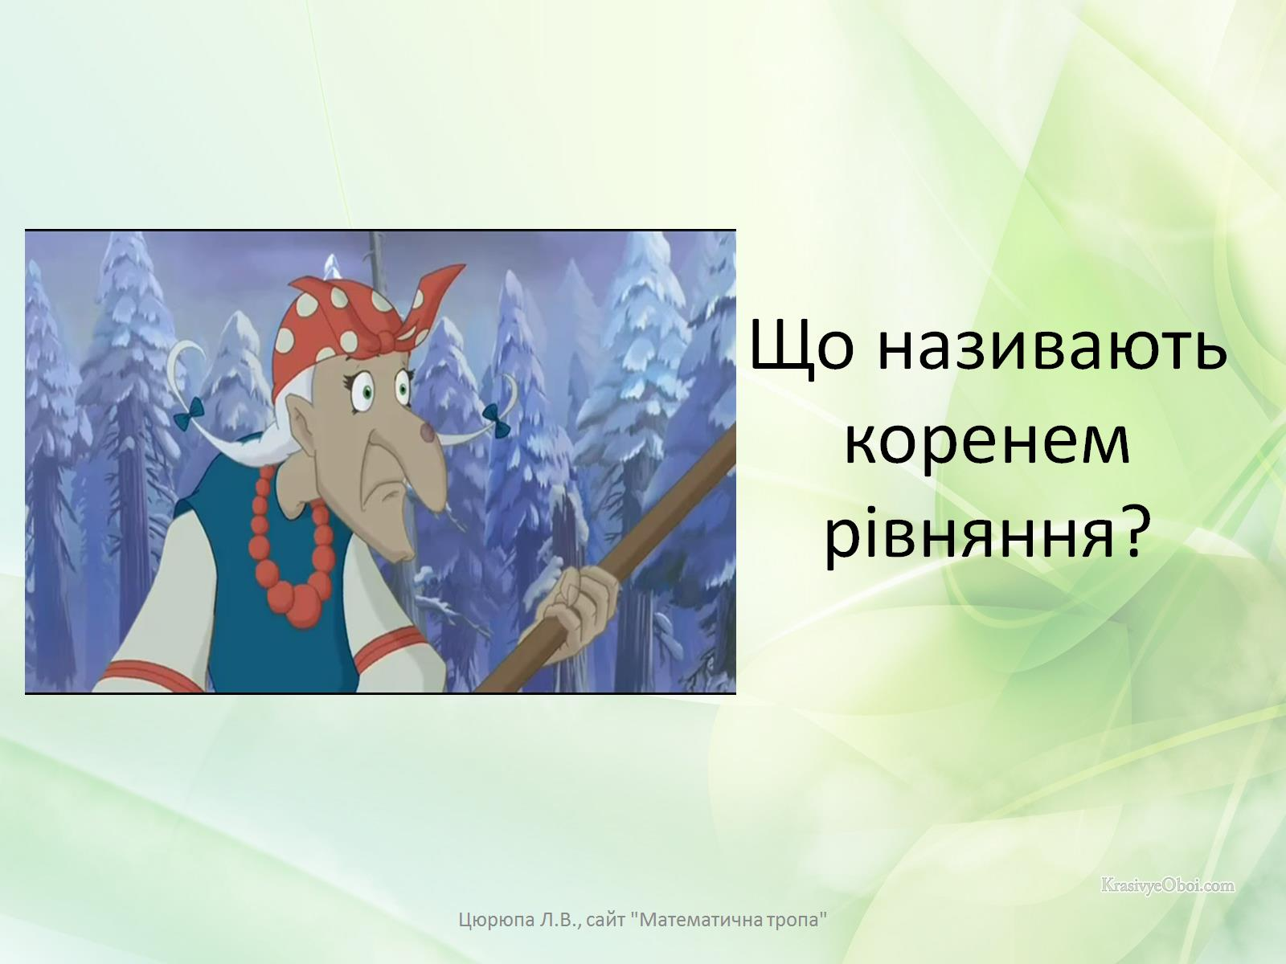
Що називають коренем рівняння?

Slide 9
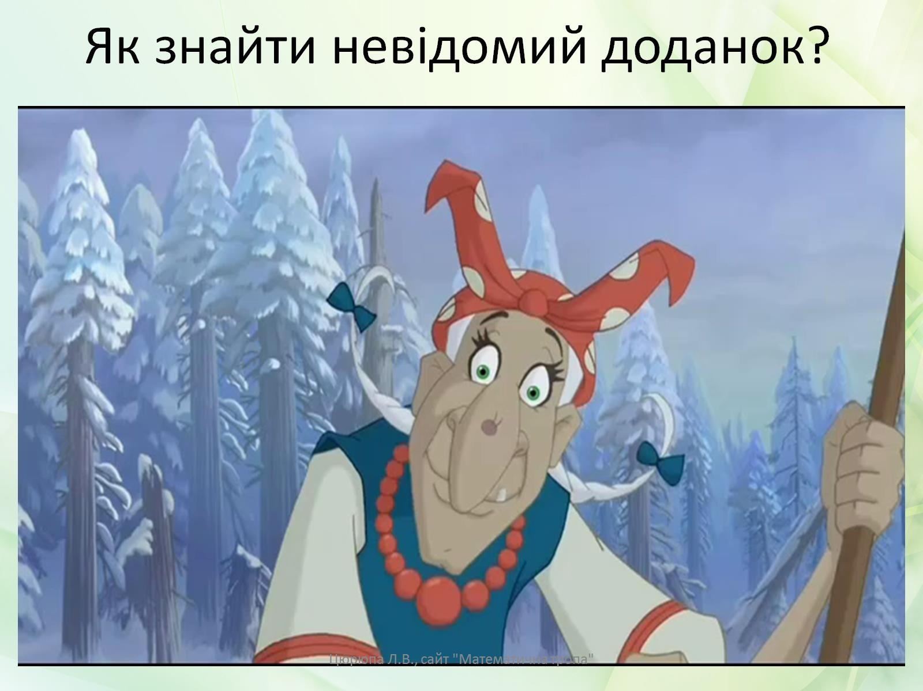
Як знайти невідомий доданок?

Slide 10
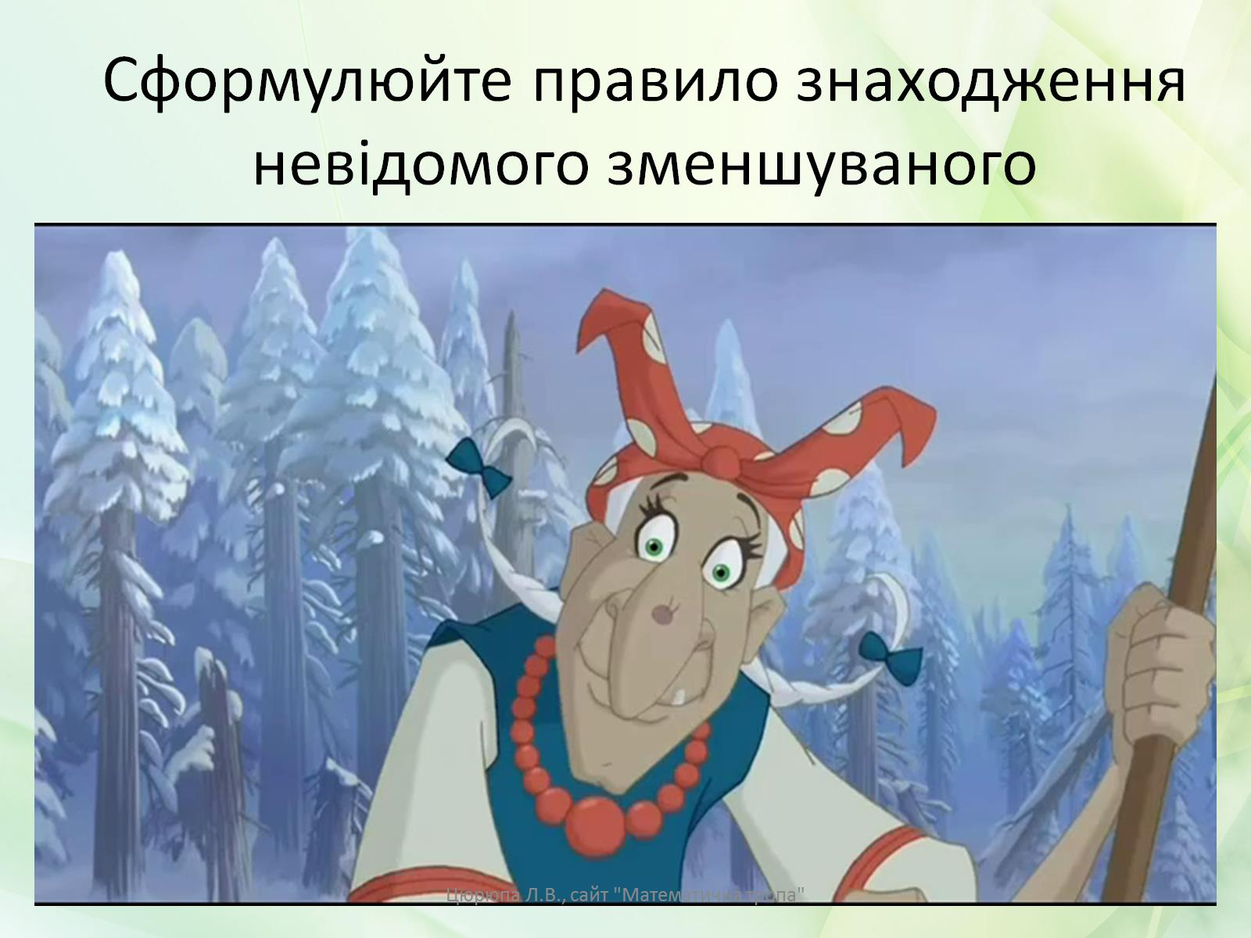
Сформулюйте правило знаходження невідомого зменшуваного

Slide 11
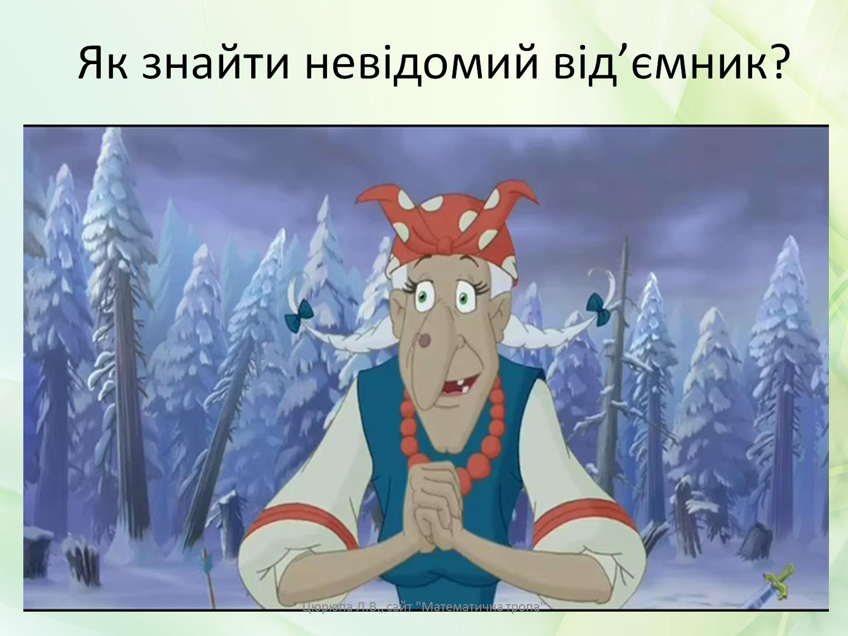
Як знайти невідомий від’ємник?

Slide 12
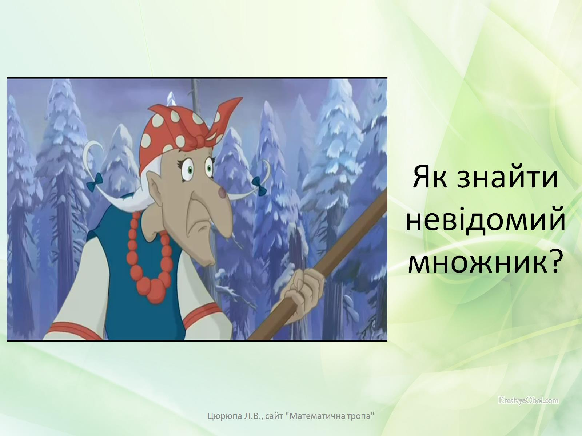
Як знайти невідомий множник?

Slide 13
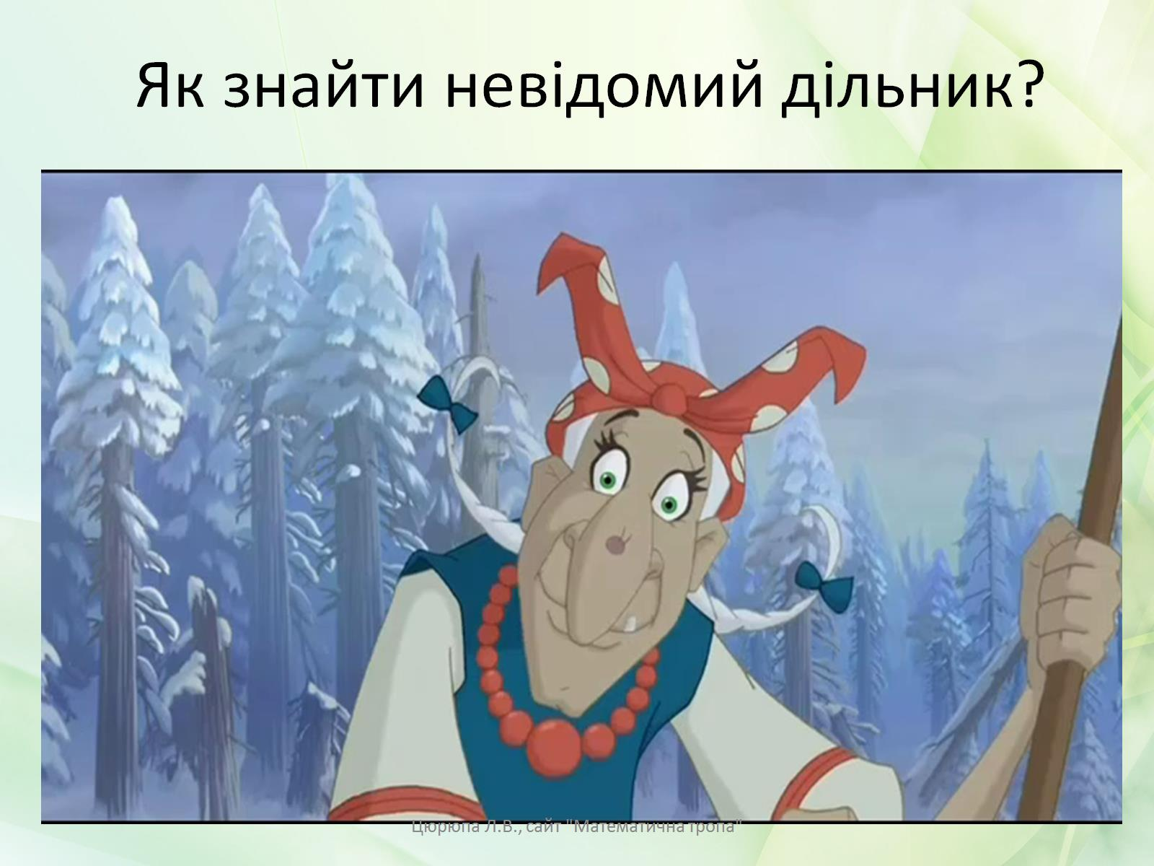
Як знайти невідомий дільник?

Slide 14
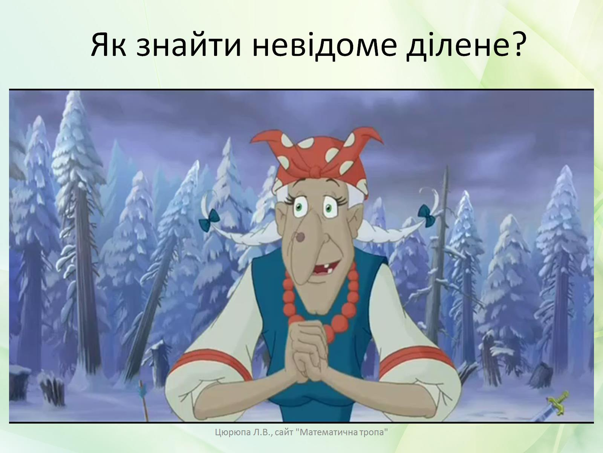
Як знайти невідоме ділене?

Slide 15
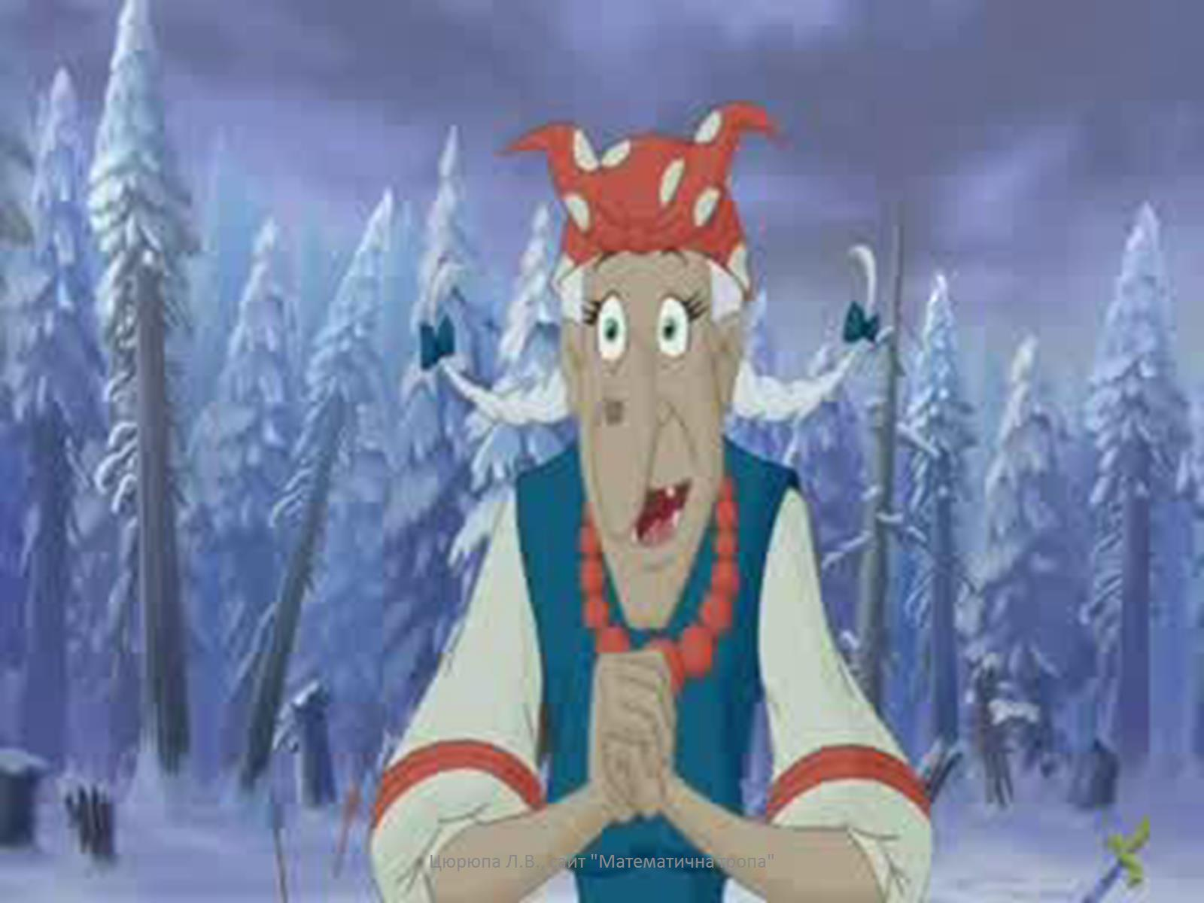

Slide 16


Slide 17
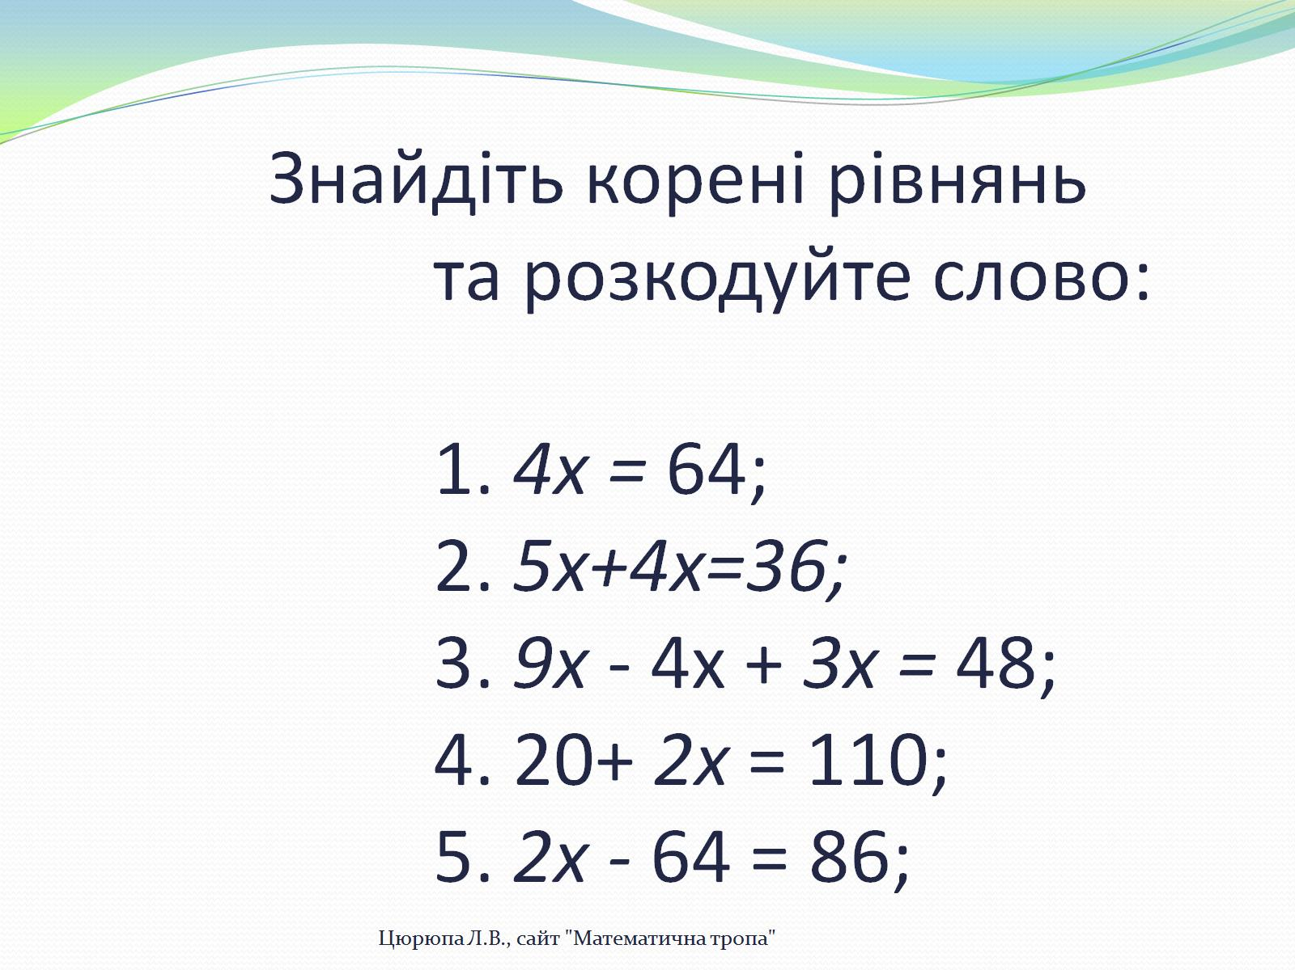
Знайдіть корені рівнянь та розкодуйте слово:
1. 4х = 64;
2. 5х+4х=36;
3. 9х - 4х + 3х = 48;
4. 20+ 2х = 110;
5. 2х - 64 = 86;

Slide 18
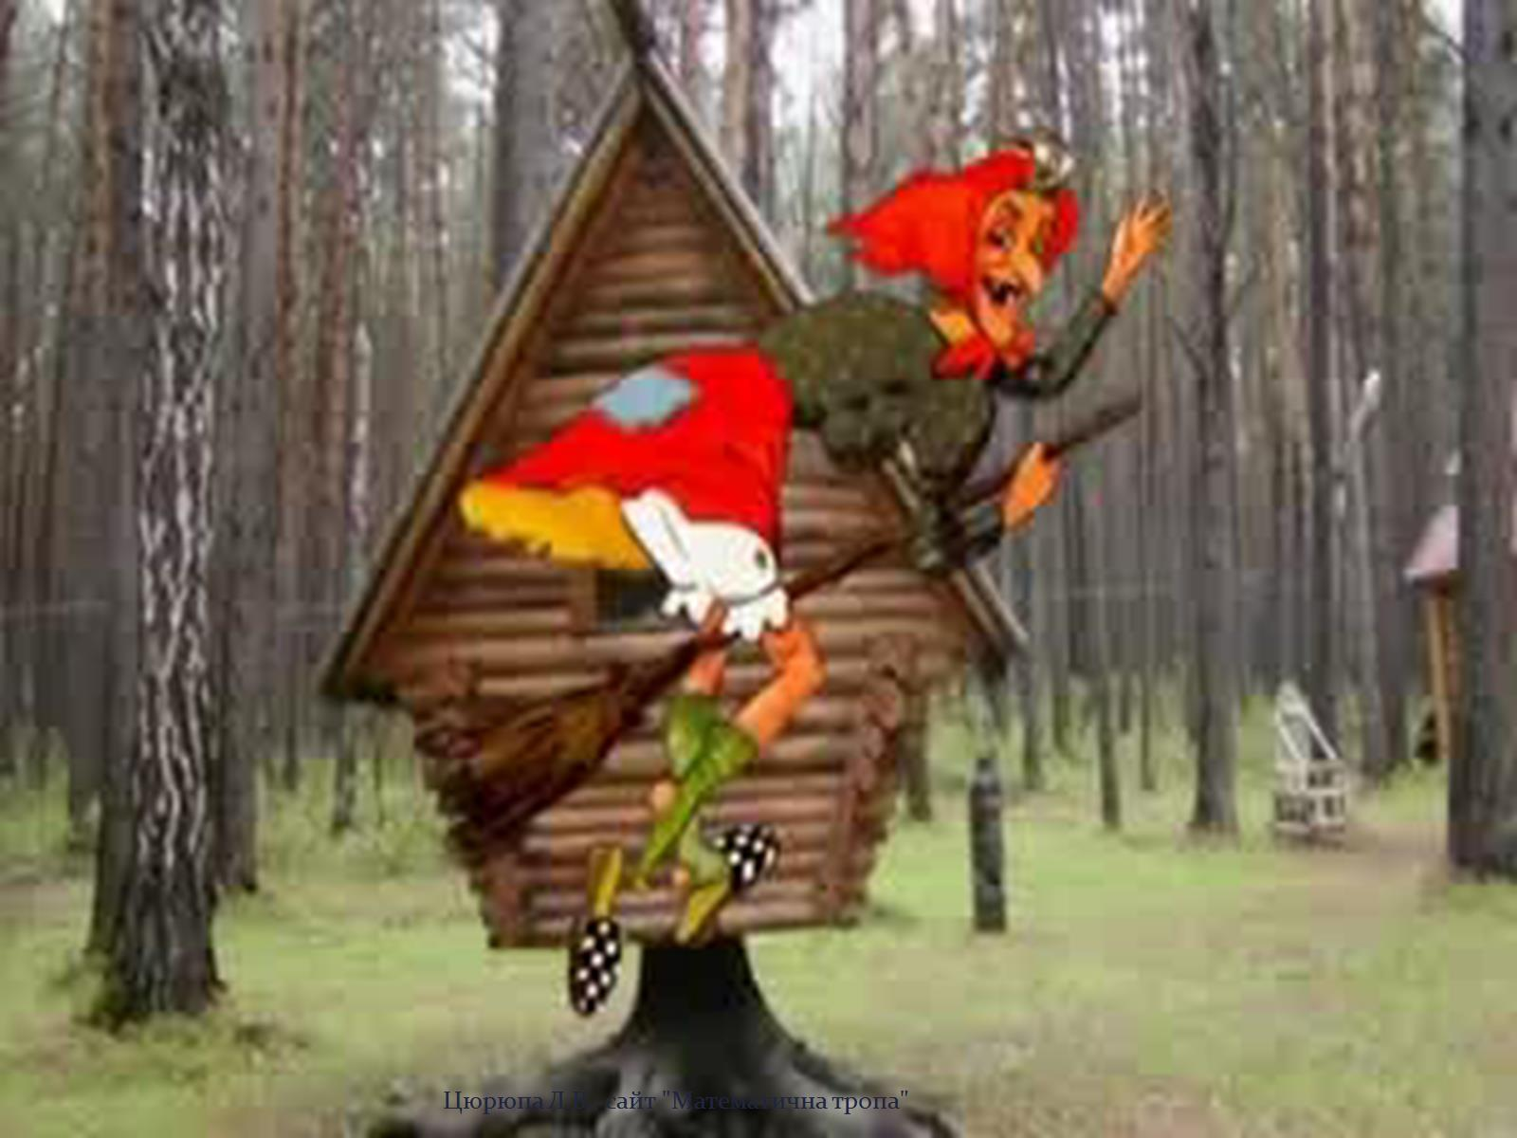

Slide 19
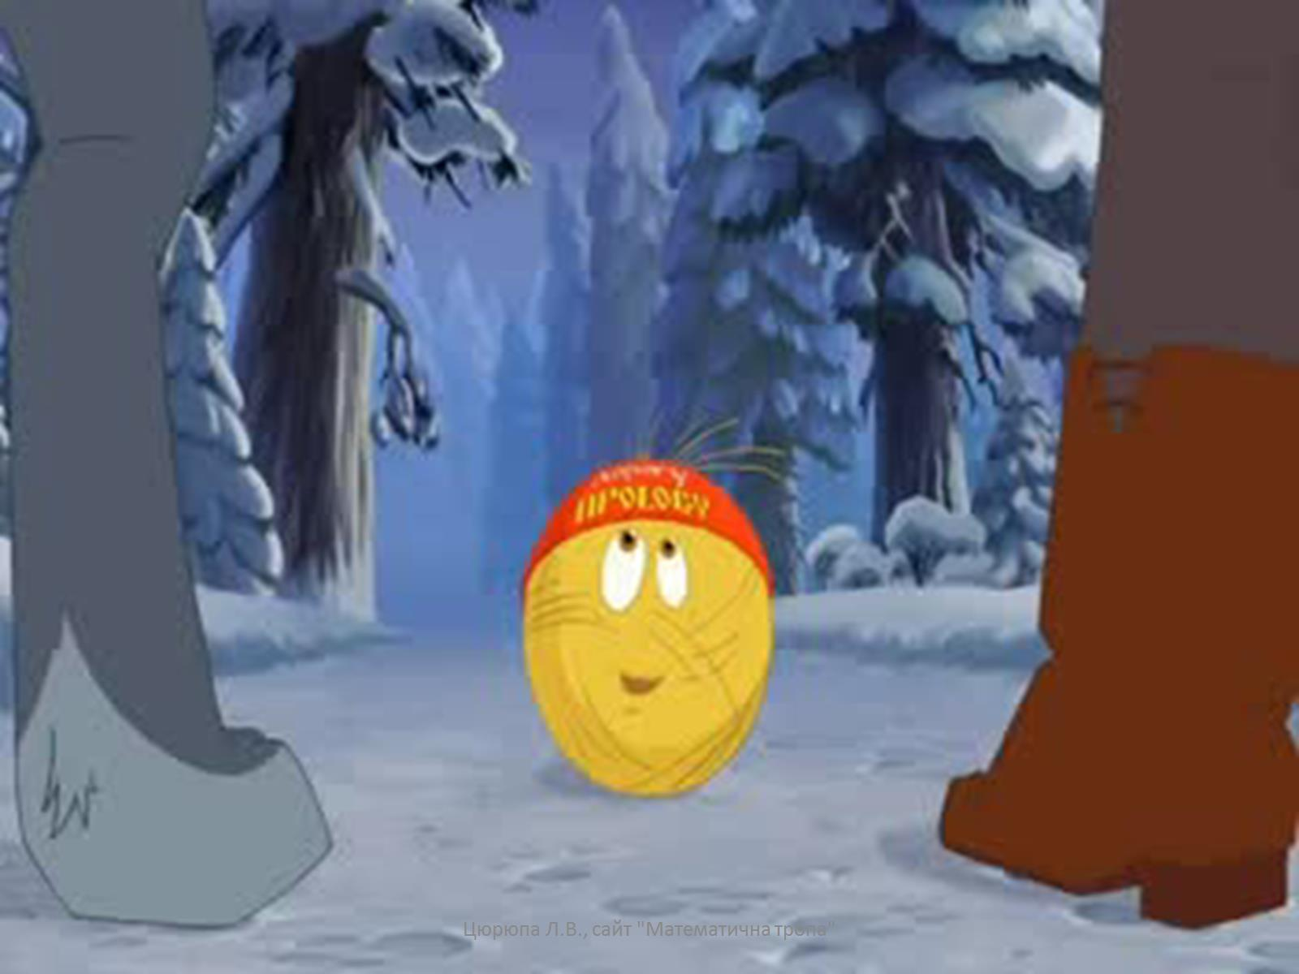

Slide 20
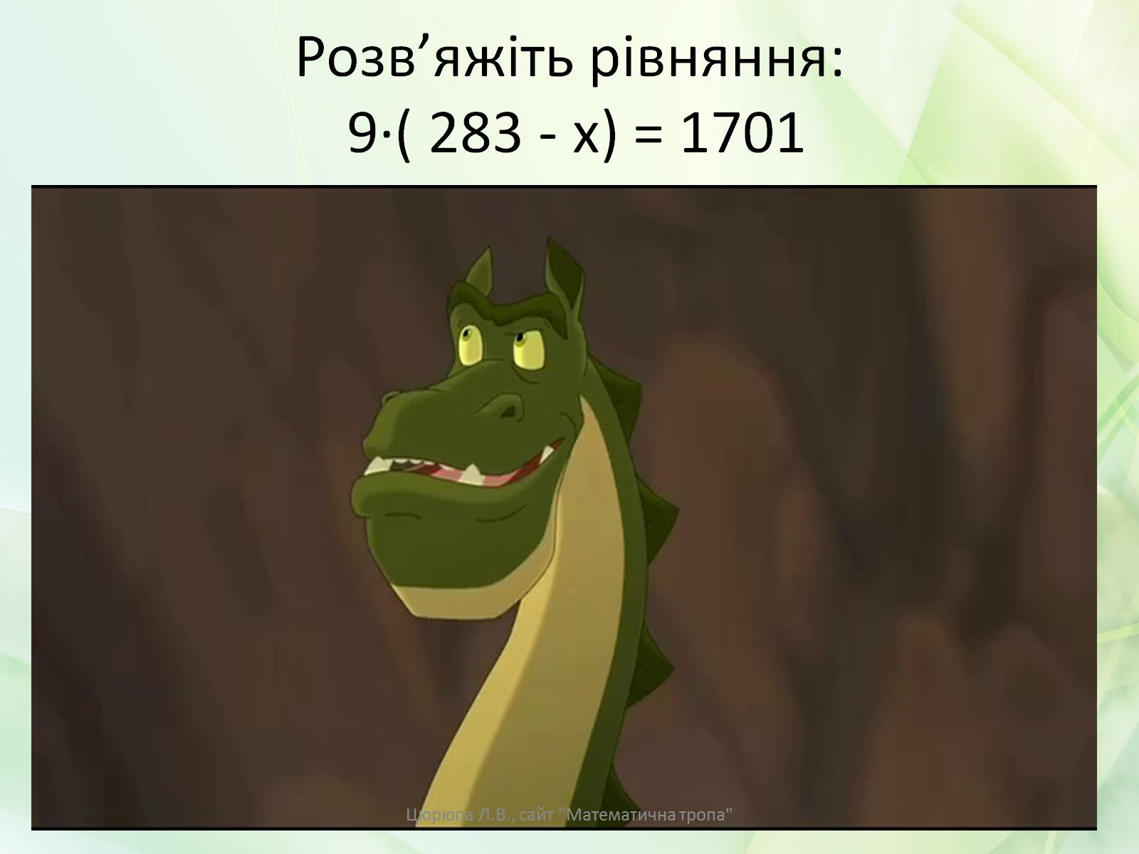
Розв’яжіть рівняння:
9·( 283 - х) = 1701

Slide 21
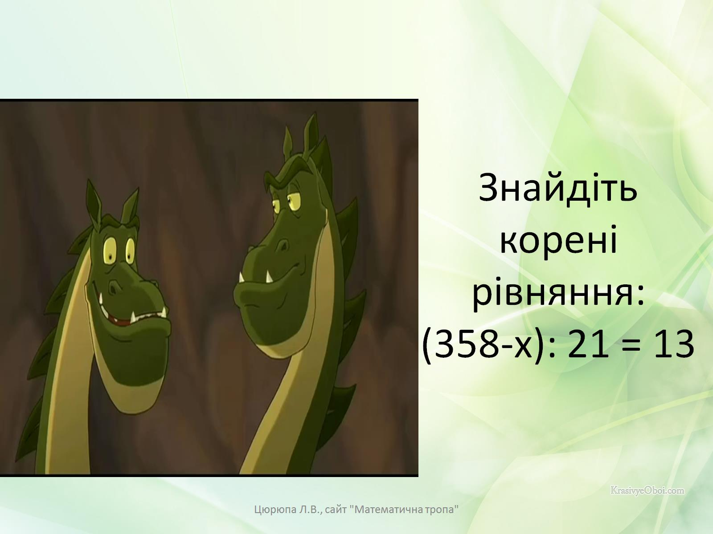
Знайдіть корені рівняння:
(358-х): 21 = 13

Slide 22

Фізкультхвилинка

Slide 23
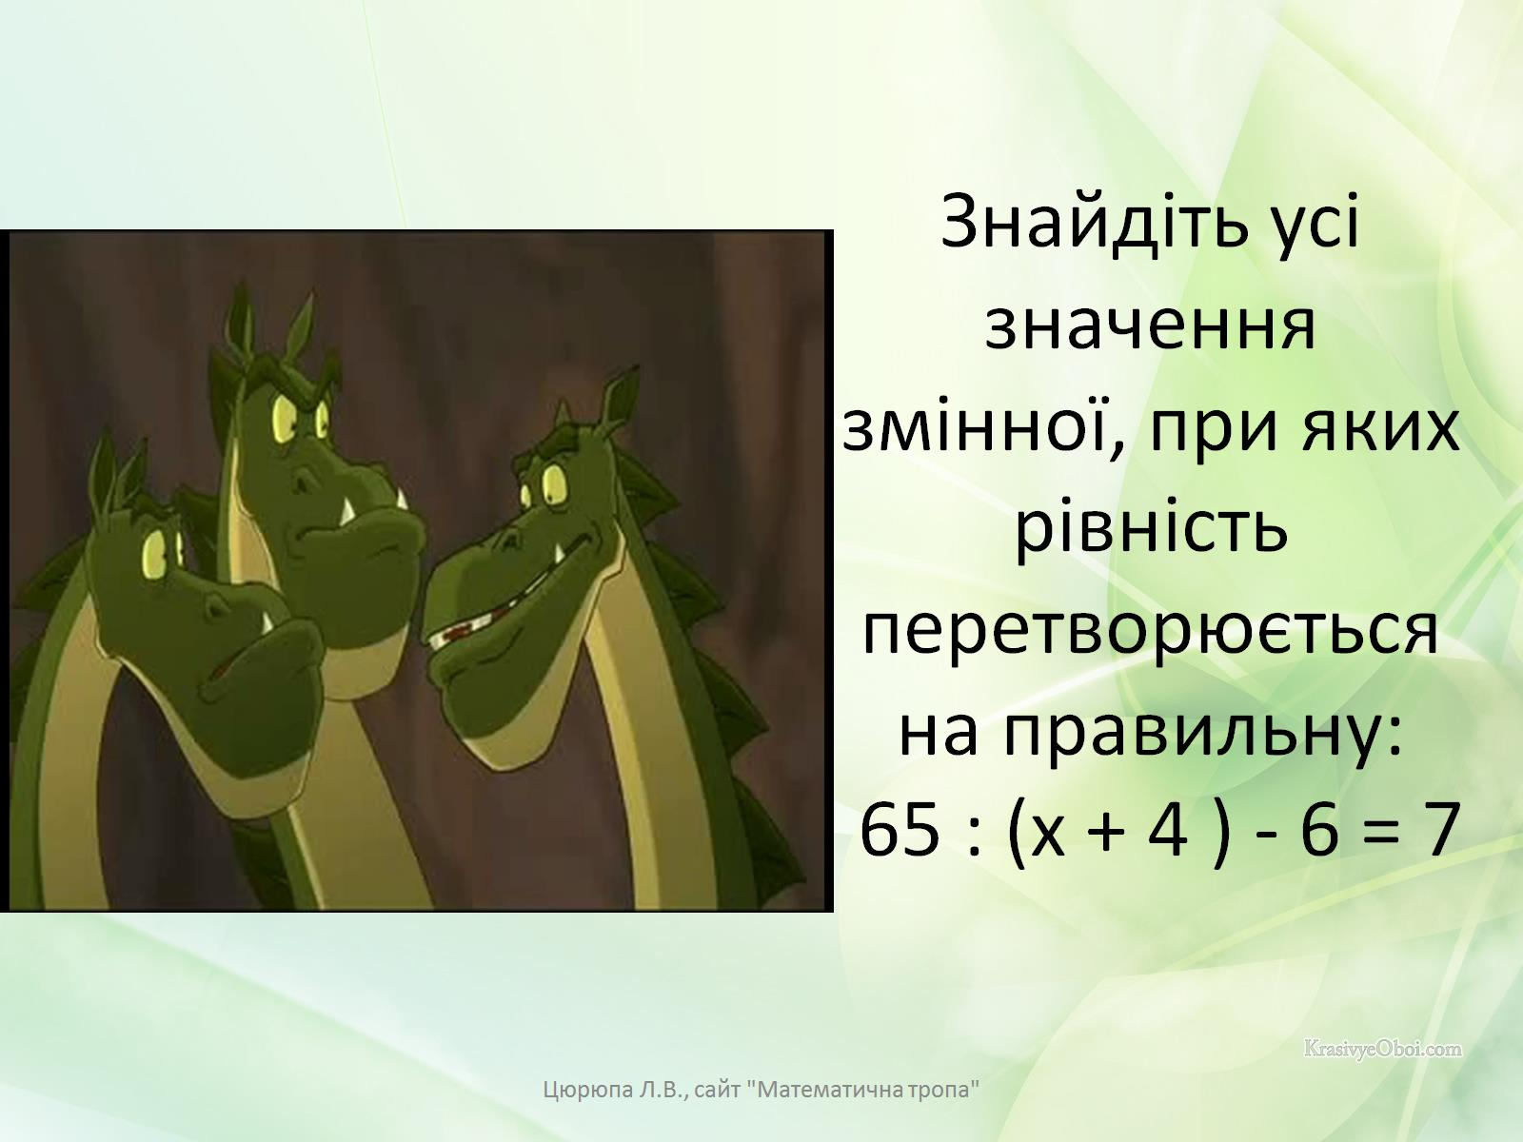
Знайдіть усі значення змінної, при яких рівність перетворюється на правильну:
65 : (х + 4 ) - 6 = 7

Slide 24
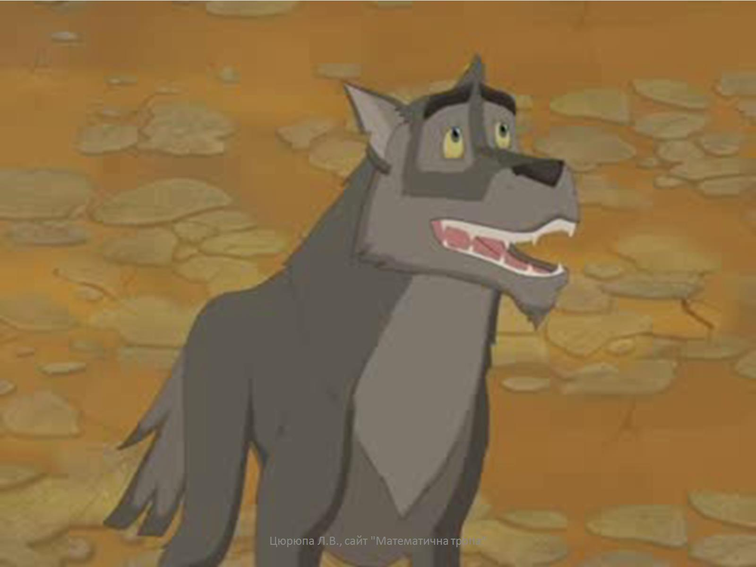

Slide 25
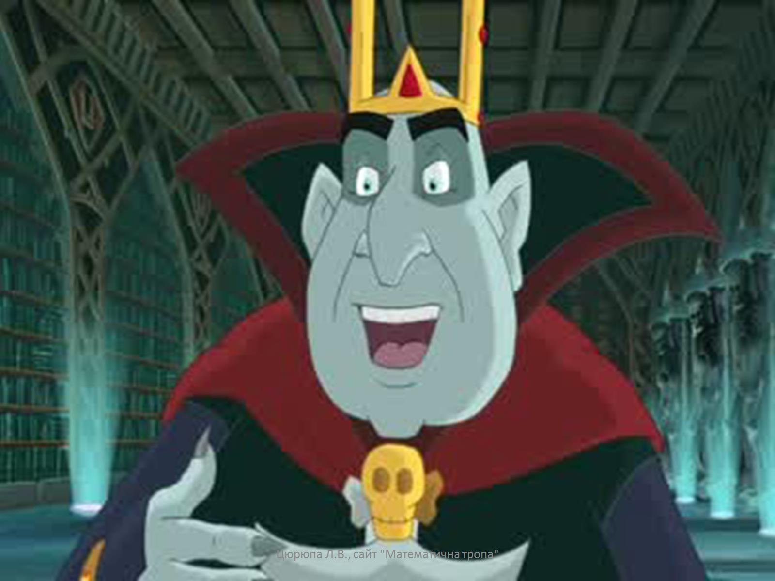

Slide 26
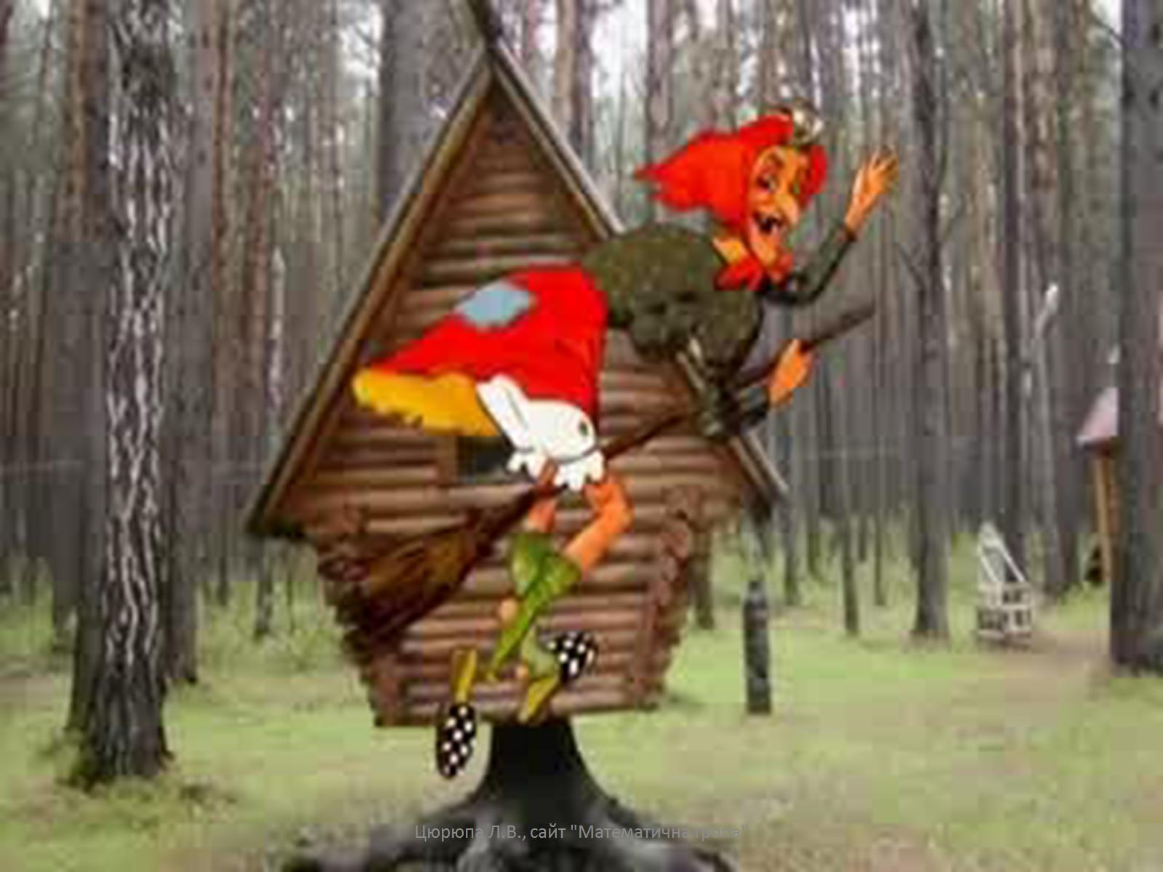

Slide 27


Slide 28
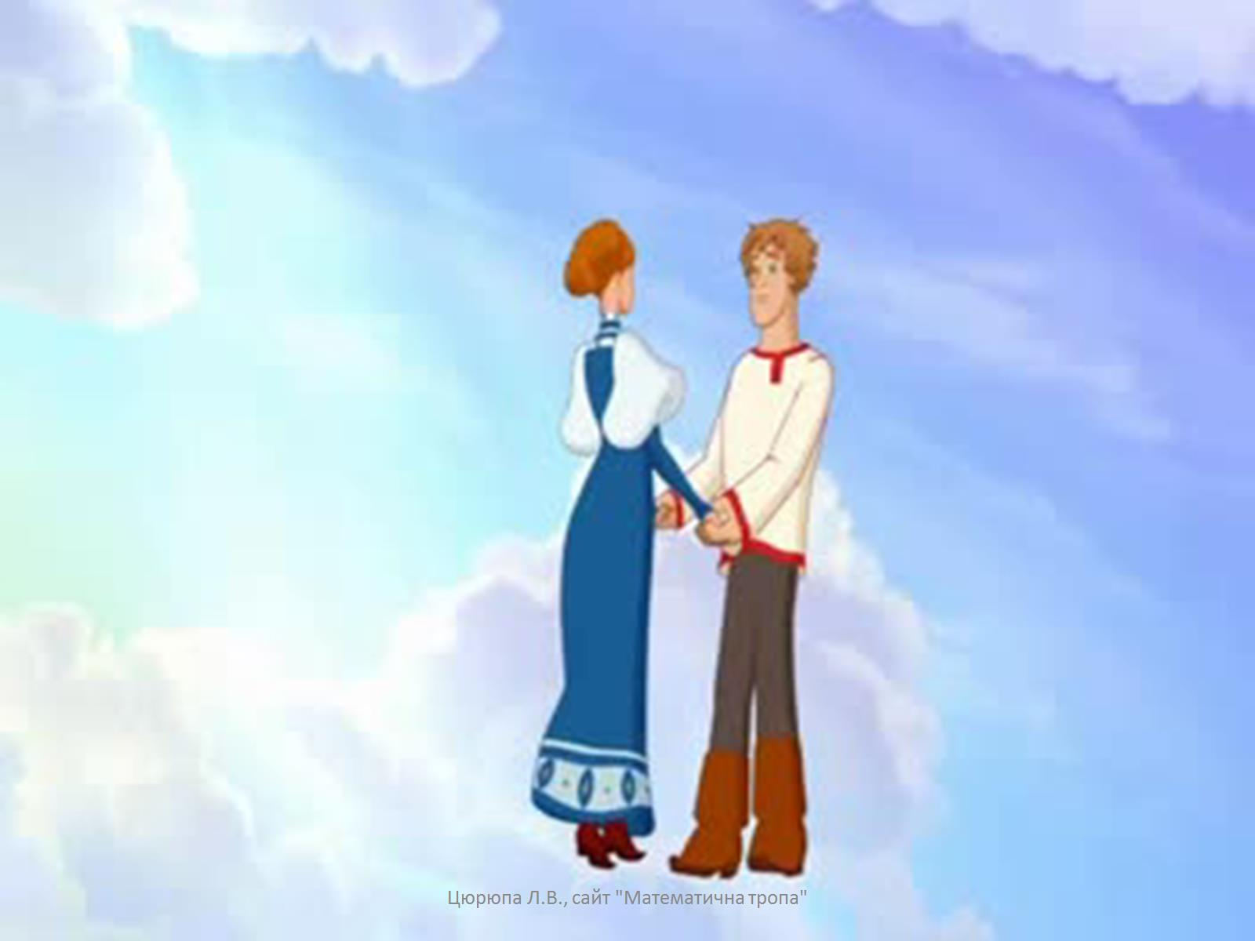

Slide 29
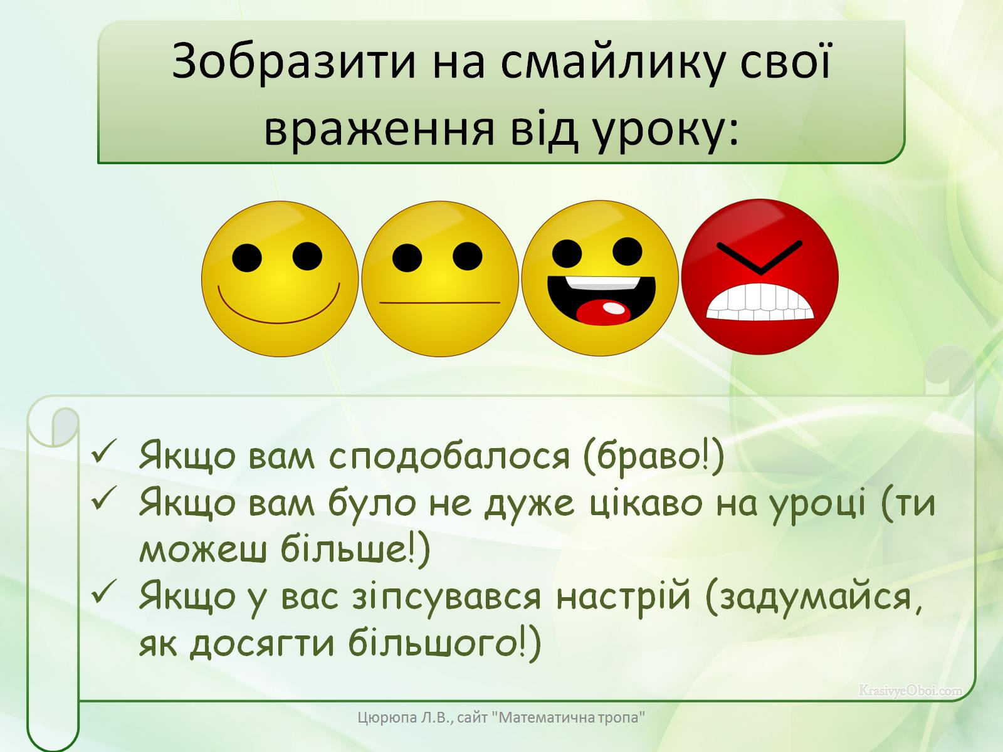
Зобразити на смайлику свої враження від уроку:

Slide 30
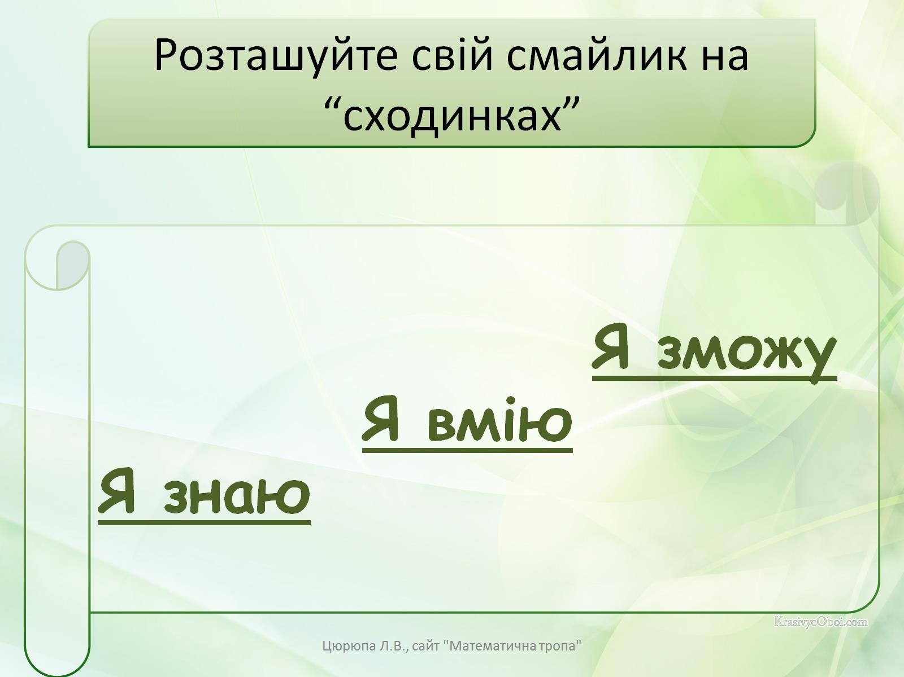
Розташуйте свій смайлик на “сходинках”

Slide 31
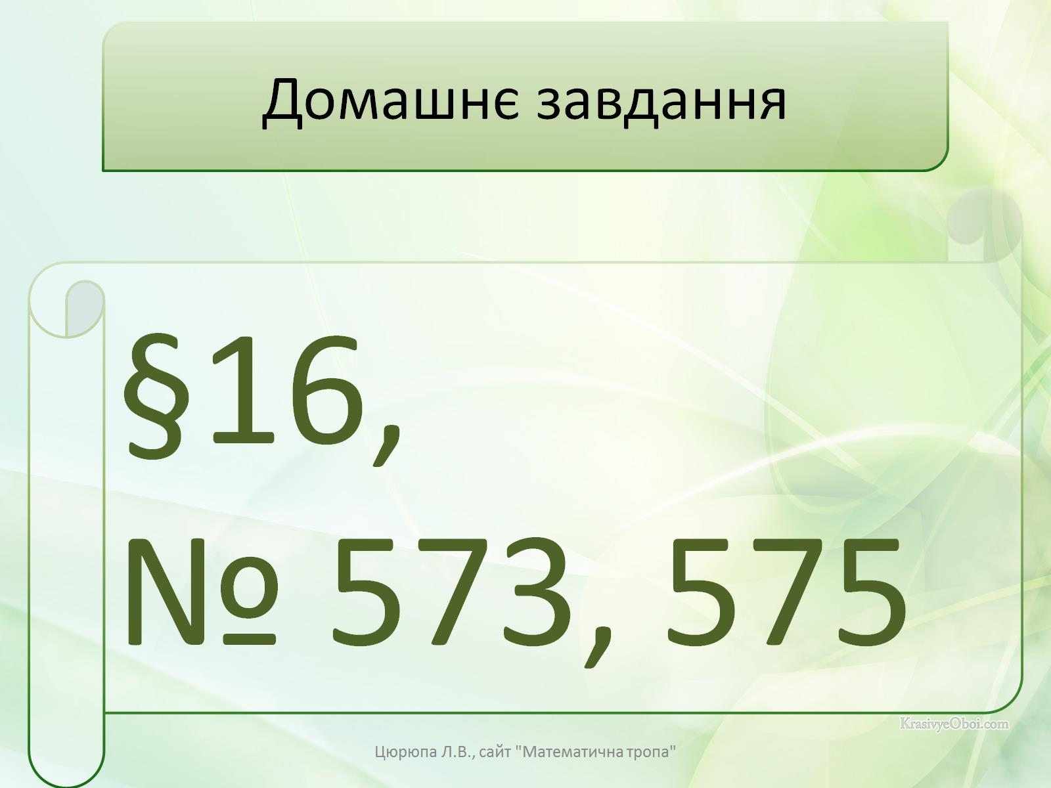
Домашнє завдання

Slide 32


